Slide 1
Algoritma Dasar
Pertemuan II.I

Slide 2
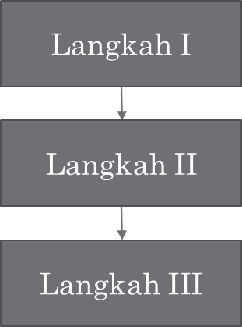
→ Sekuensial
→ Seleksi / Percabangan / Branching
→ Perulangan / Looping
Kondisi sesuai?
Ya
Tidak
kondisi benar ?
Langkah I
Langkah II
Tidak
Ya
Proses

Slide 3
Kombinasi Struktur Dasar
Tidak
Langkah 1
Kondisi sesuai?
Tidak
Ya
Langkah2
Kondisi sesuai ?
Ya
Langkah 4

Slide 4
Kombinasi Struktur Dasar
Dalam Praktik , banyak algoritma yang mengkombinasikan dua atau tiga struktur dasar.
1. Struktur Sekuensial dengan Struktur Perulangan
2. Struktur Sekuensial dengan Struktur Seleksi
3. Struktur Sekuensial dengan Struktur Seleksi dan Struktur Perulangan

Slide 5
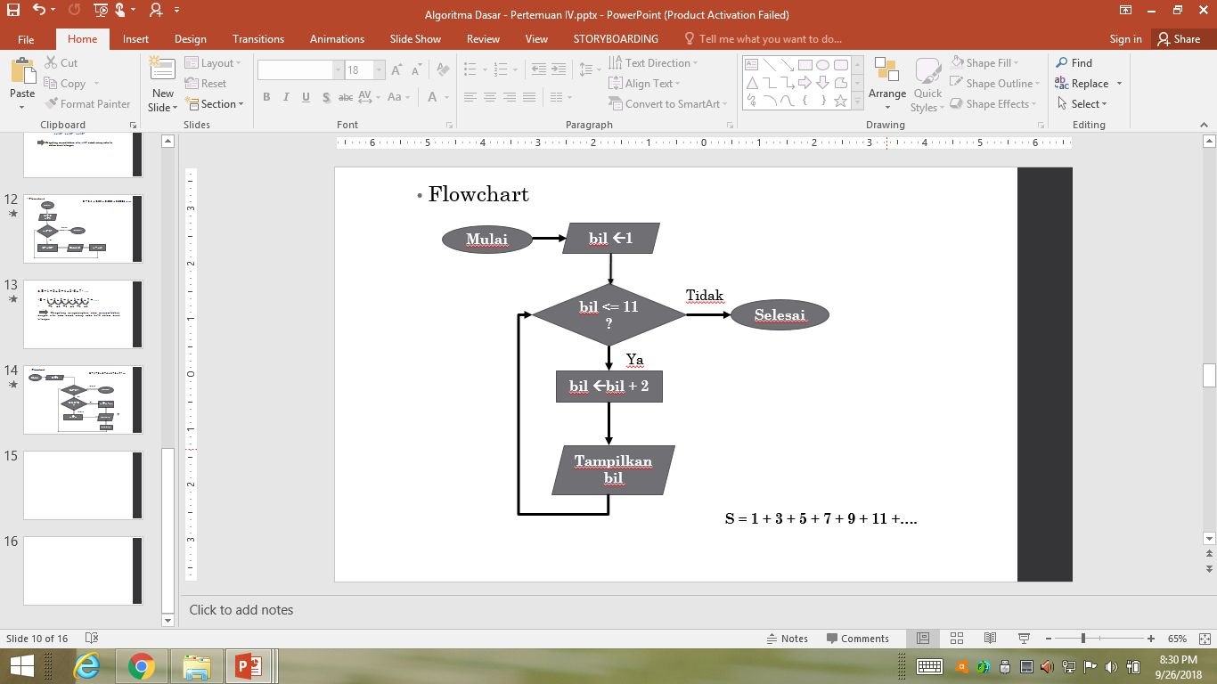
Kombinasi Struktur Sekuensial dengan Perulangan
Benarkah flowchart berikut??

Slide 6
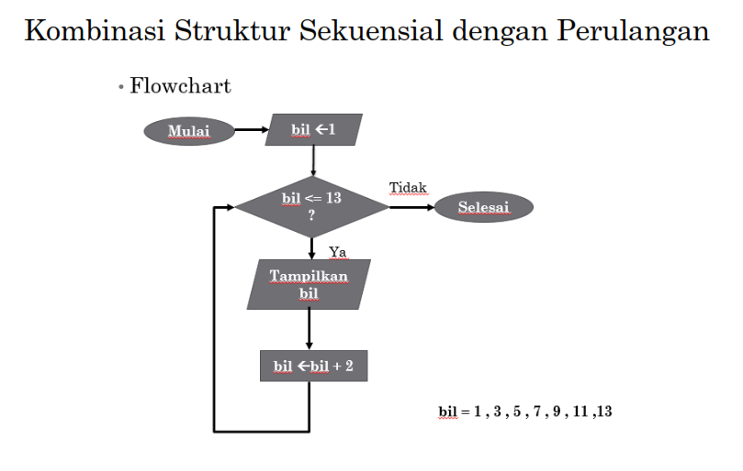

Slide 7
Latihan
Buatlah algoritma untuk menentukan bilangan terbesar antara x dan y
Variabel input x dan y berdasarkan inputan user

Slide 8
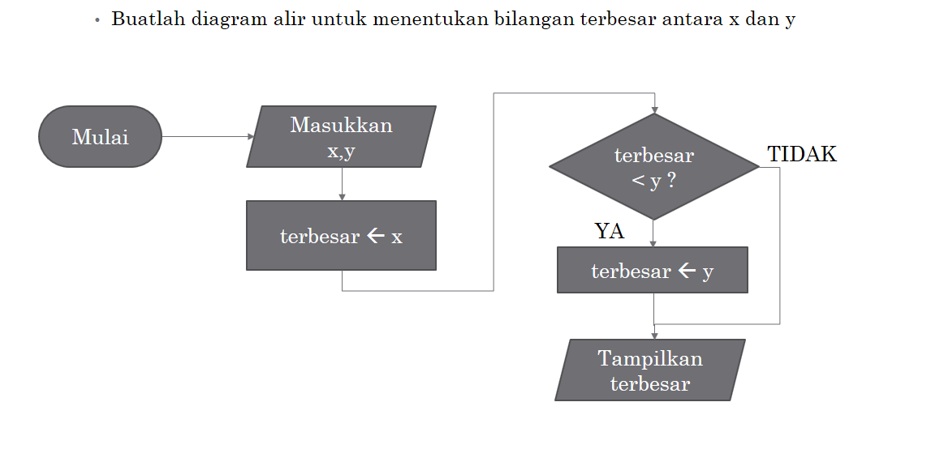
Struktur Sekuensial dengan Struktur Seleksi

Slide 9
Algoritma
1. Mulai
2. Masukan nilai x dan y
3. Berapapun nilai x , simpan nilai x dalam variable “terbesar”
4. Periksa terbesar < y ?
Jika jawaban = ya , maka “terbesar” ← y, Lanjut ke nomer 5
Jika jawaban = tidak , lanjut ke proses nomer 5
5. Tampilkan nilai dari variable “terbesar”
6. Selesai

Slide 10
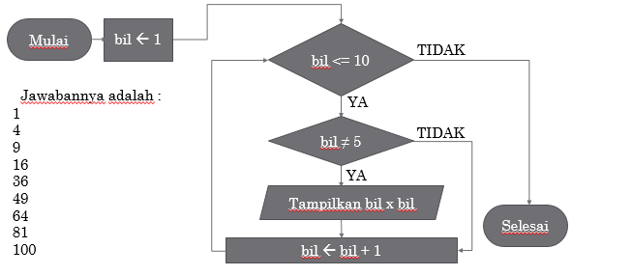
Kombinasi Struktur Sekuensial , Seleksi dan Perulangan

Slide 11
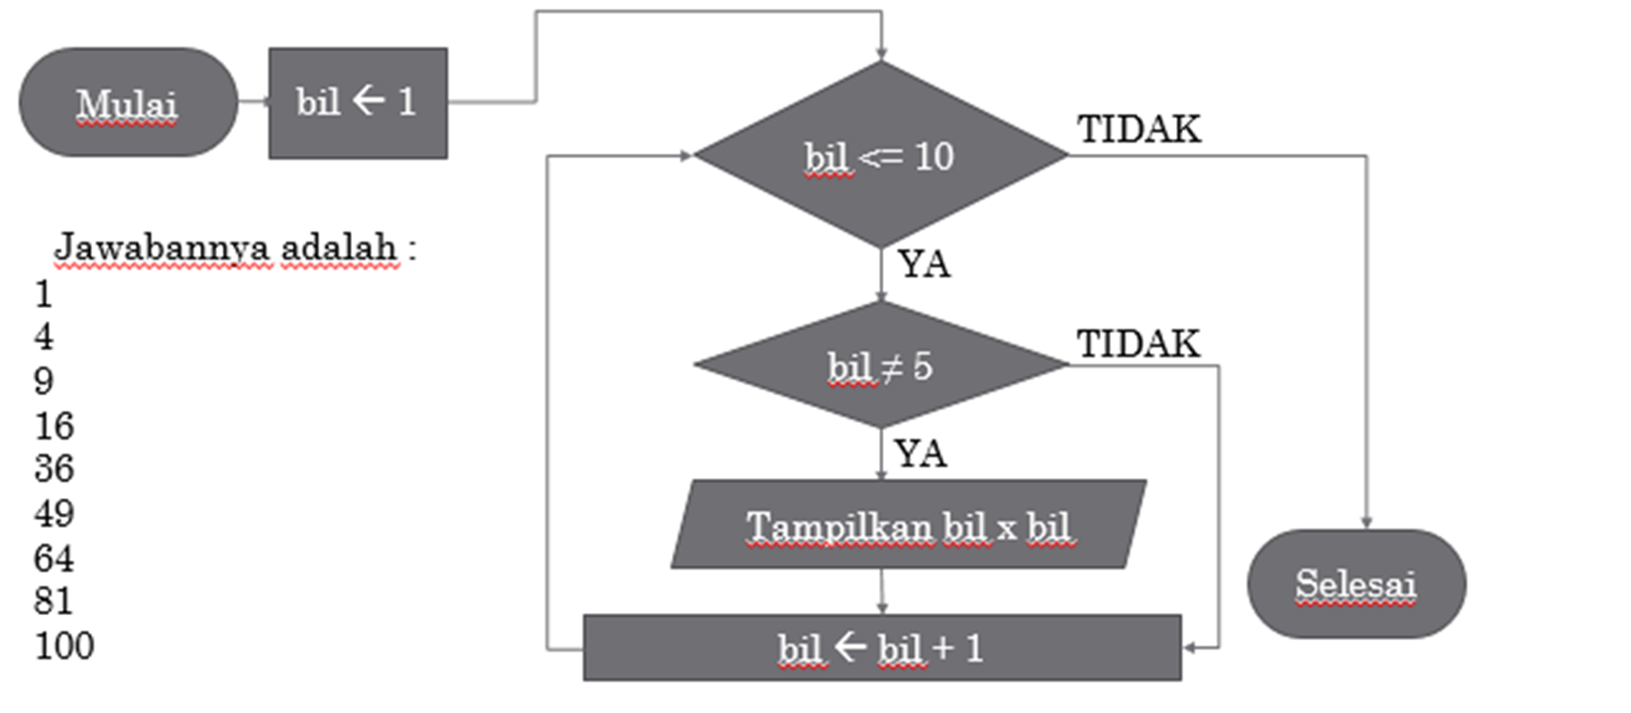
Algoritma
1. Mulai
2. Definisikan nilai, bil = 1
3. Periksa, apakah nilai bil < = 10?
3.1 Jika jawaban = iya, maka Periksa apakah bil ≠ 5?
3.1.1 Jika jawaban = iya, Tampilkan bil x bil
3.1.2 Jika jawaban = tidak, ke langkah nomor 4
3.2 Jika jawaban = tidak,Lanjut ke langkah nomor 6 (Selesai)
4. Beri nilai bilangan, bil = bil +1
5. Kembali ke langkah nomor 3
6. Selesai

Slide 12
Referensi
I Made Joni dan Budi Rahardjo. 2006. Cara Mudah Mempelajari Pemrograman C & Implementasinya

Slide 13
Tugas 5
Buatlah 2 Algoritma, Flowchart dan Pseudocode yang menggunakan kombinasi struktur dasar
File yang dikumpulkan :
2. Soal kombinasi struktur dasar , 2 Algoritma ,2 Flowchart, 2 Pseudocode
File Raptor
Format penulisan :
1 a Soal
b. Algoritma
c Flowchart
d.Pseudocode
2. a Soal
b. Algoritma
c Flowchart
d.Pseudocode
Dalam file .doc, flowchart menggunakan raptor , NPM_Nama_Tugas5
Dikumpulkan 19 Maret 2025 – 23.59

